Slide 1
NIÑEZ

Slide 5
ADOLESCENCIA

Slide 11
ADULTEZ

Slide 15
3ª EDAD

Slide 18
FACTORES PERSONALES Y PSICOLÓGICOS.
ENFERMEDADES FÍSICAS Y EMOCIONALES

Slide 19
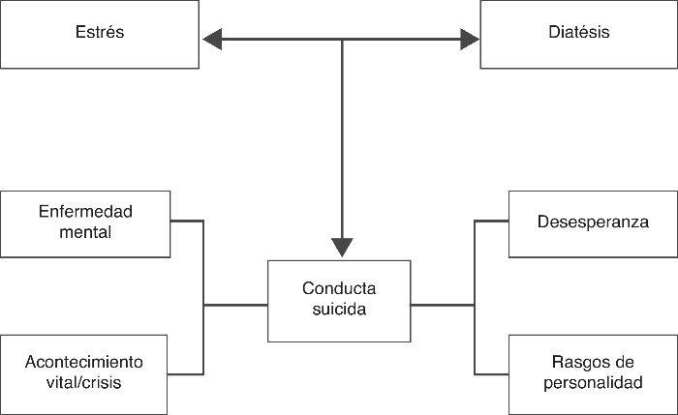
Condición del organismo que predispone a contraer una determinada enfermedad.

